Slide 1
HBDrone 웹사이트
버전 | v0.2
작성일 | 2023/11/9
직장/소속 | 코멘토
작성자 | 김행복

Slide 2
History
Version | Date | Description | Author
v0.1 | 2023/11/4 | 메인 화면 구성(회사 소개, 제품 소개, 고객지원 탭 제작) | 김행복
v0.2 | 2023/11/9 | 서비스 개발 시작(회사 소개, 제품 소개) | 김행복

Slide 3
Service
구분 | 내용
기획배경 | 신규 상품에 대한 홍보와 회사를 소개하는 웹사이트를 만들기 위해 기획했다.
기대효과 | 검색을 통해 회사의 접근성이 높아지고, 판매 상품이 오프라인 뿐 아니라 온라인에서도 판매되어 매출 증가를 기대할 수 있다.
기능요약 | 회사 소개, 상품 구매, 온라인 고객 센터 운영
기타
프로젝트 일정 | 1W |  |  |  |  |  |  | 2W |  |  |  |  |  |  | 3W |  |  |  |  |  |  | 4W |  |  |  |  |  |  | 5W
 | 1 | 2 | 3 | 4 | 5 | 6 | 7 | 8 | 9 | 10 | 11 | 12 | 13 | 14 | 15 | 16 | 17 | 18 | 19 | 20 | 21 | 22 | 23 | 24 | 25 | 26 | 27 | 28 | 29 | 30
서비스 기획
요구분석/설계
서비스 개발
통합테스트
운영 적용/모니터링

Slide 4
Menu Structure
Drone Wep Site
회사 소개
드론
고객지원
문의하기
로그인
드론 종류
비행 제한 구역 조회
온라인 접수
수리 접수
전화 상담
개인 센터
가이드 및
매뉴얼

Slide 5
Site Structure
홈 화면
회사 소개
제품 소개
고객 지원
옵션 선택
개인 센터
수리 접수
비행 제한 구역 조회
가이드 및 메뉴얼
온라인 접수
전화 상담
주문 정보 입력
주문 성공

Slide 6
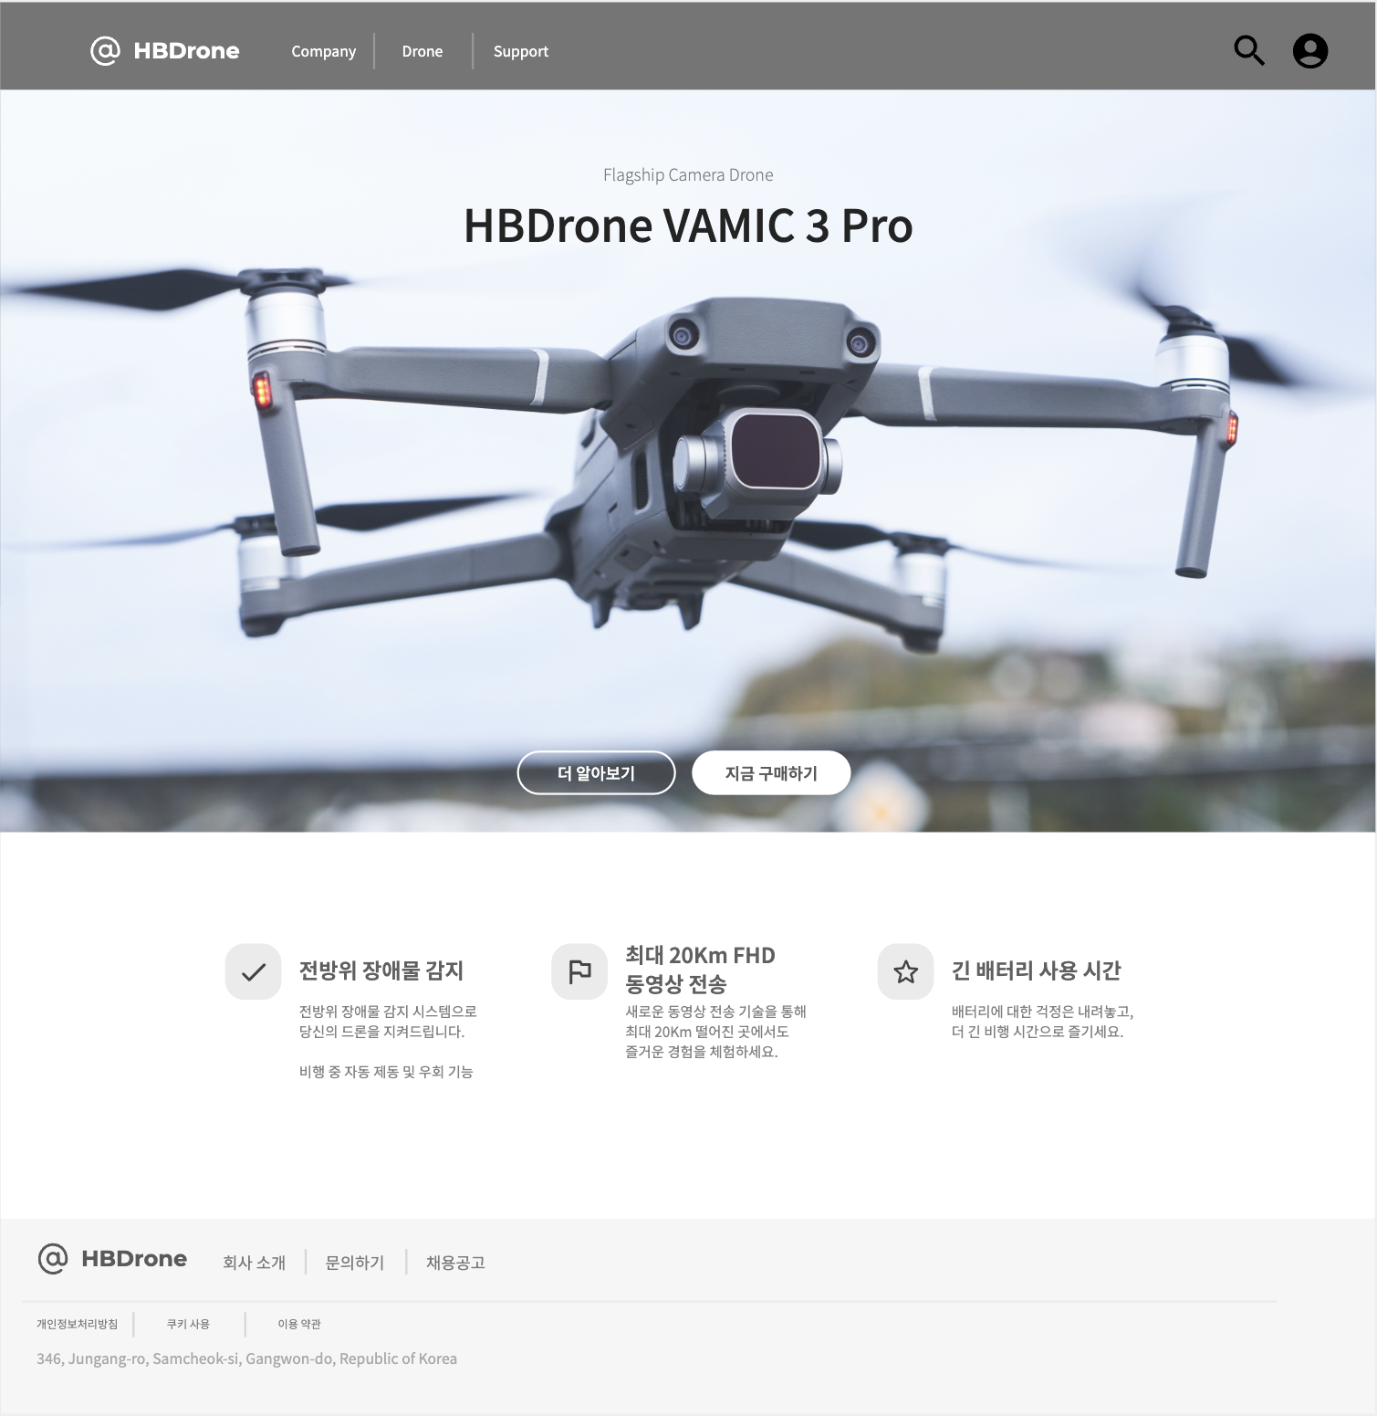
프로젝트명 | HBDrone
작성일 | 2023/11/6
작성자 | 김행복
화면경로 | 홈 메인
화면ID | mainpage.html
1
화면 설명
1. 헤더 부분, 회사 소개, 드론 종류, 고객 지원 탭과 검색, 로그인 기능 탭이 위치하고 있다.
2. 제품 홍보 부분
2-1) 바로 구매하거나 제품에 대해 상세 정보 확인 기능
2-2) 홈 화면에서 신규 상품 홍보를 위해 대표 사진 하나만 띄움.
3. 회사 소개 푸터 부분
2
2-1
2-2
3

Slide 7
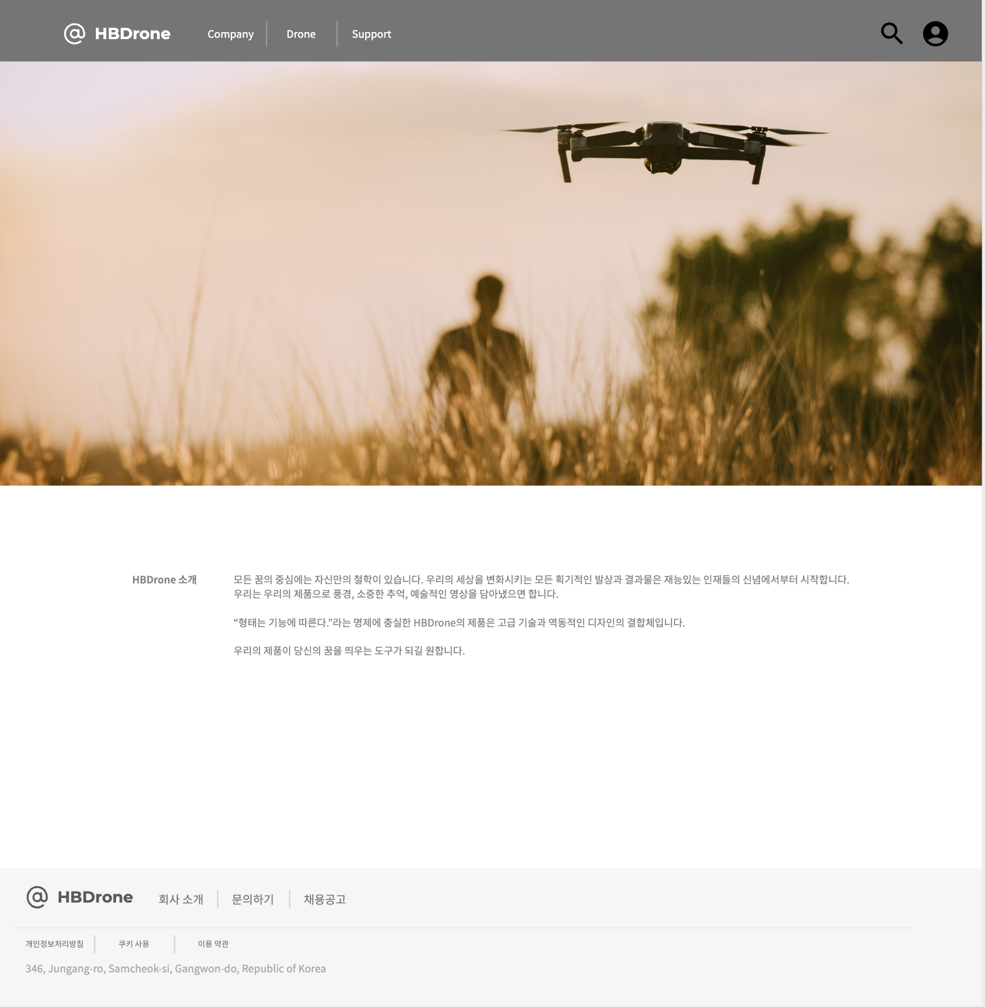
프로젝트명 | HBDrone
작성일 | 2023/11/6
작성자 | 김행복
화면경로 | 홈 메인 > Header > Company
화면ID | compny_info.html
화면 설명
1. 회사 소개 부분
1

Slide 8
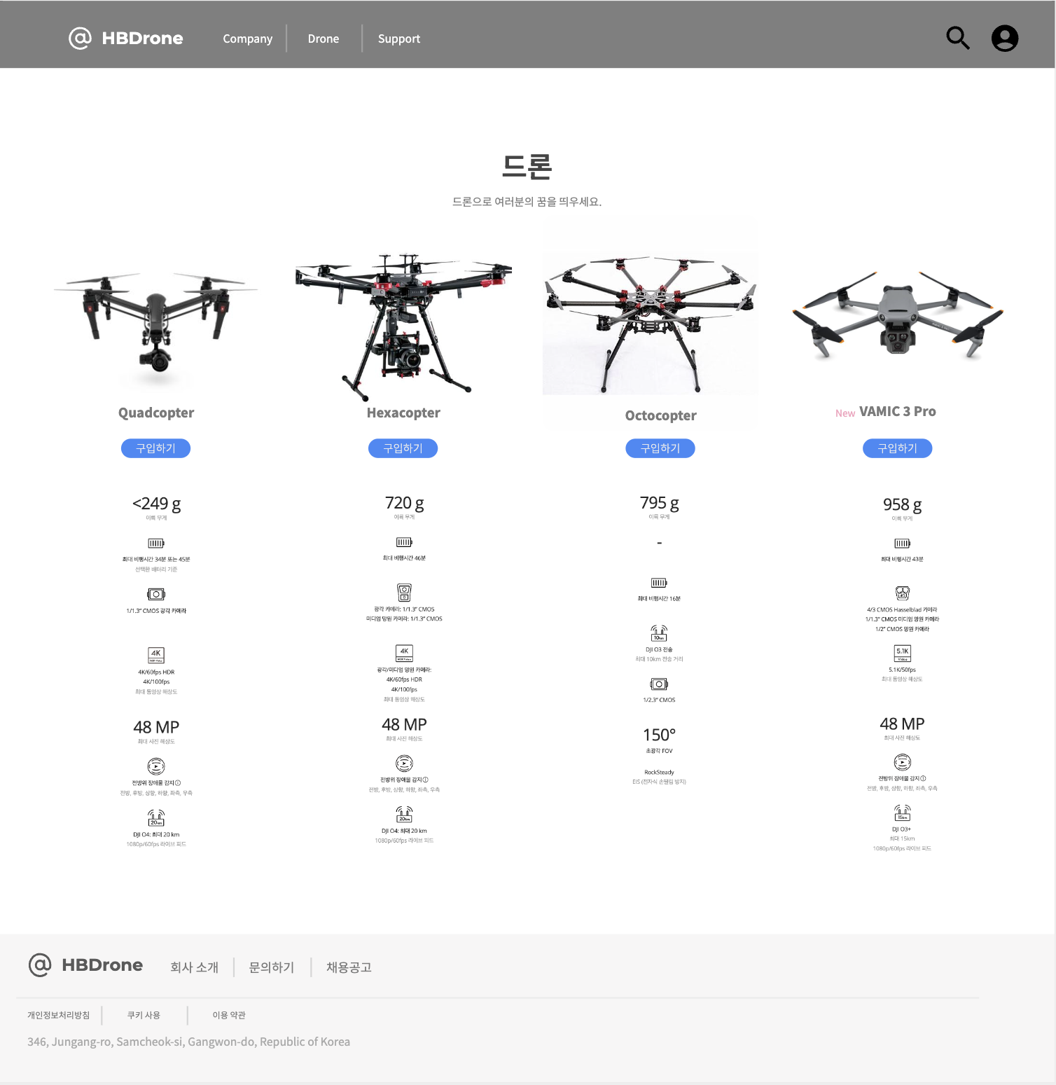
프로젝트명 | HBDrone
작성일 | 2023/11/6
작성자 | 김행복
화면경로 | 홈 메인 > Header > Drone
화면ID | product.html
화면 설명
1. 기존 판매 중인 드론 3대와 신규 드론 1대를 비교해서 구매할 수 있도록 배치함
-> 현재 드론은 4종류만 있음. 앞으로 더 많은 드론이 추가된다면 프로펠러 개수에 따라 카테고리를 만들어서 출력할 예정임
2. 제품 특징 설명
2-1) 구매 버튼을 눌렀을 때 구매를 위한 페이지로 이동함.
1
2-1
2

Slide 9
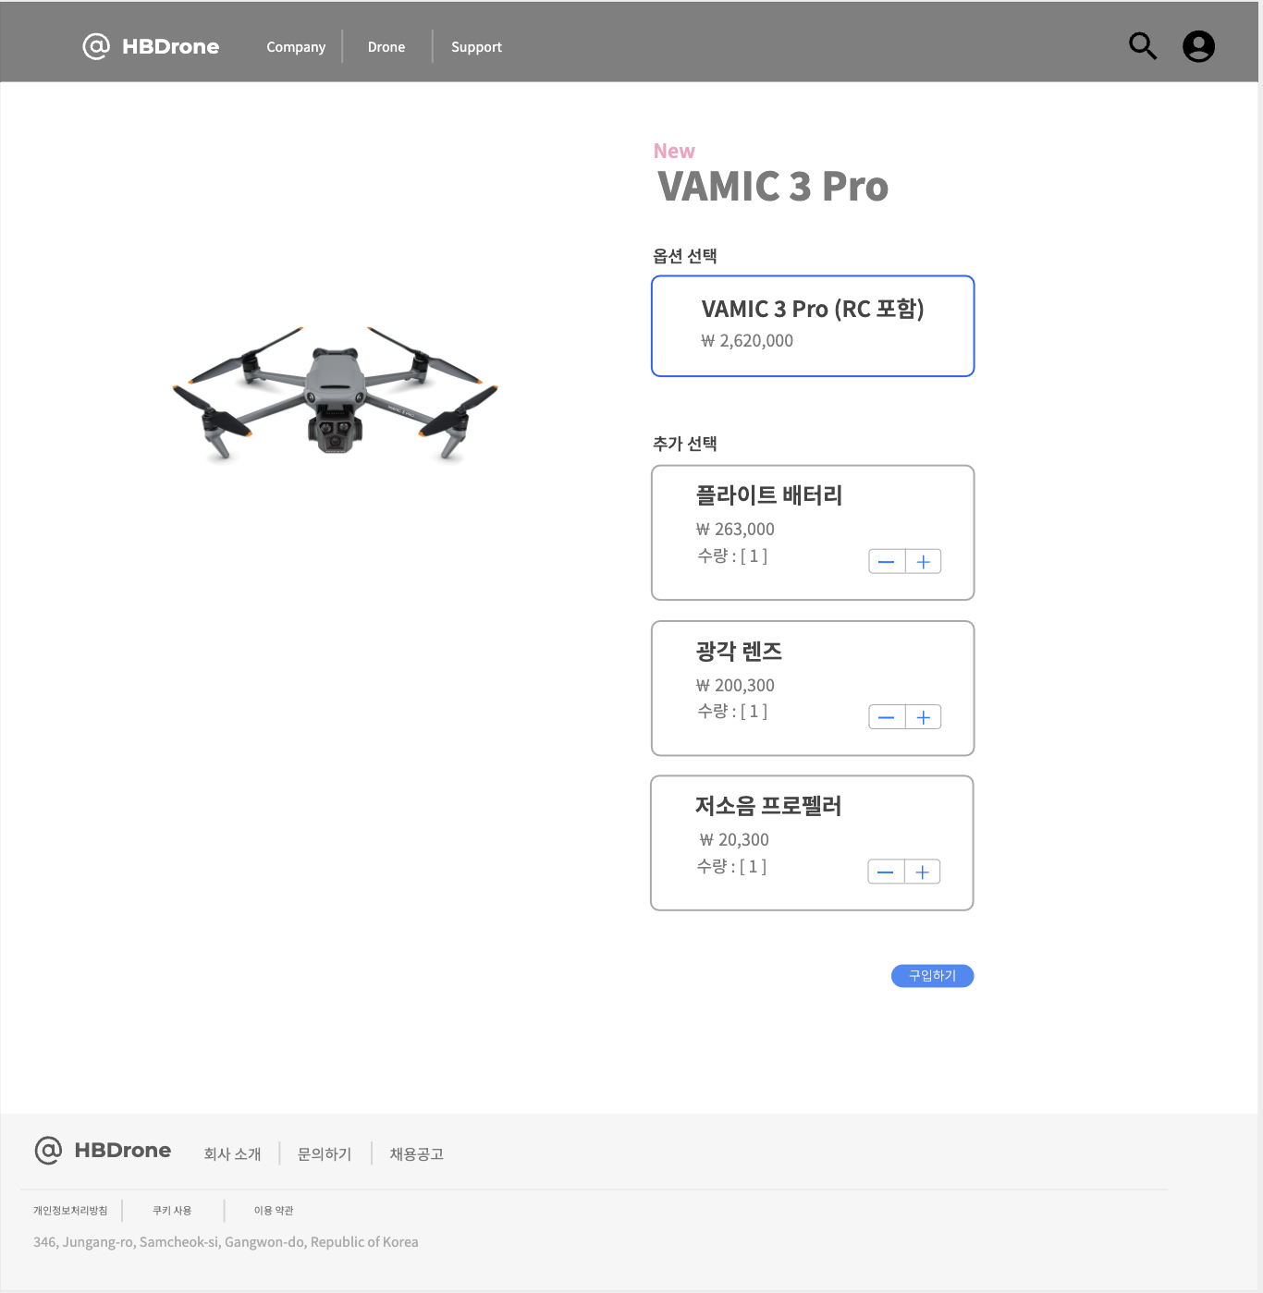
프로젝트명 | 프로젝트명
작성일 | 2023/11/6
작성자 | 김행복
화면경로 | 홈 메인 > Header > Drone > Option
화면ID | product_option.html
화면 설명
1. 드론 제품 선택
2. 구입하기 버튼
2-1) 추가 구성품 수량 선택
1
2-1
2

Slide 10
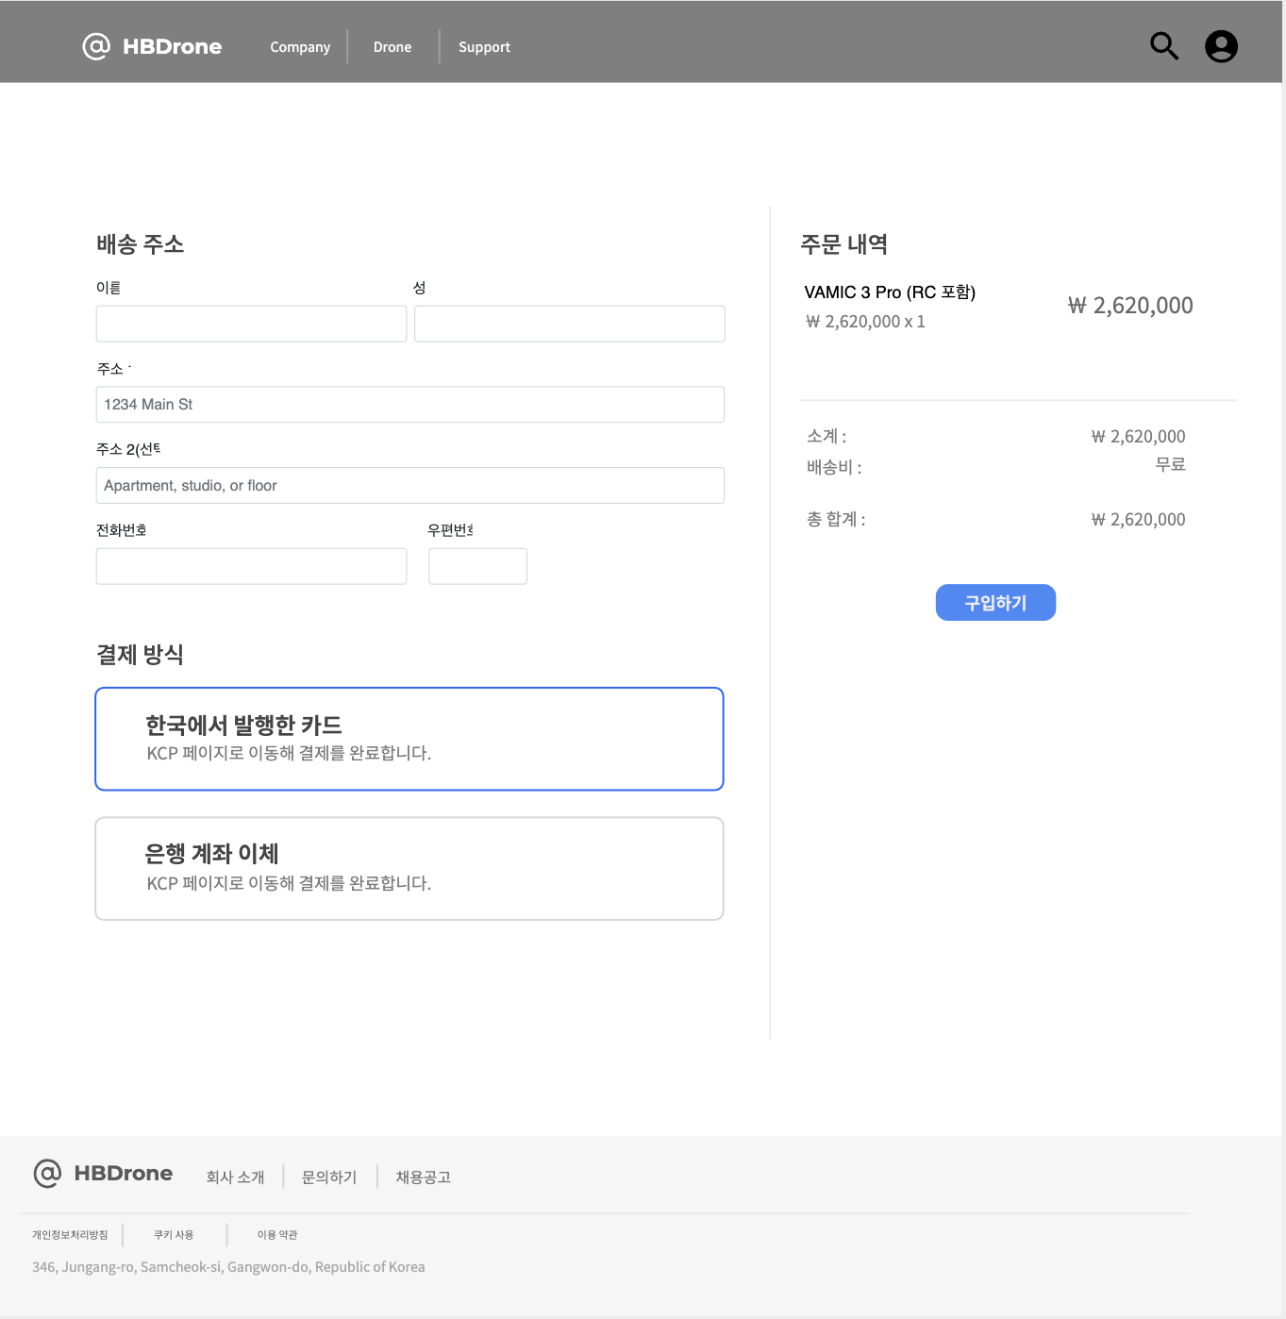
프로젝트명 | 프로젝트명
작성일 | 2023/11/6
작성자 | 김행복
화면경로 | 홈 메인 > Header > Drone > Option > Order Information
화면ID
화면 설명
1. 배송 주소 입력
2. 결제 방식 선택
3. 최종 주문 내역 확인
3-1) 구입하기 버튼을 눌렀을 때 결제 완료 화면으로 연결됨.
1
3
2
3-1

Slide 11
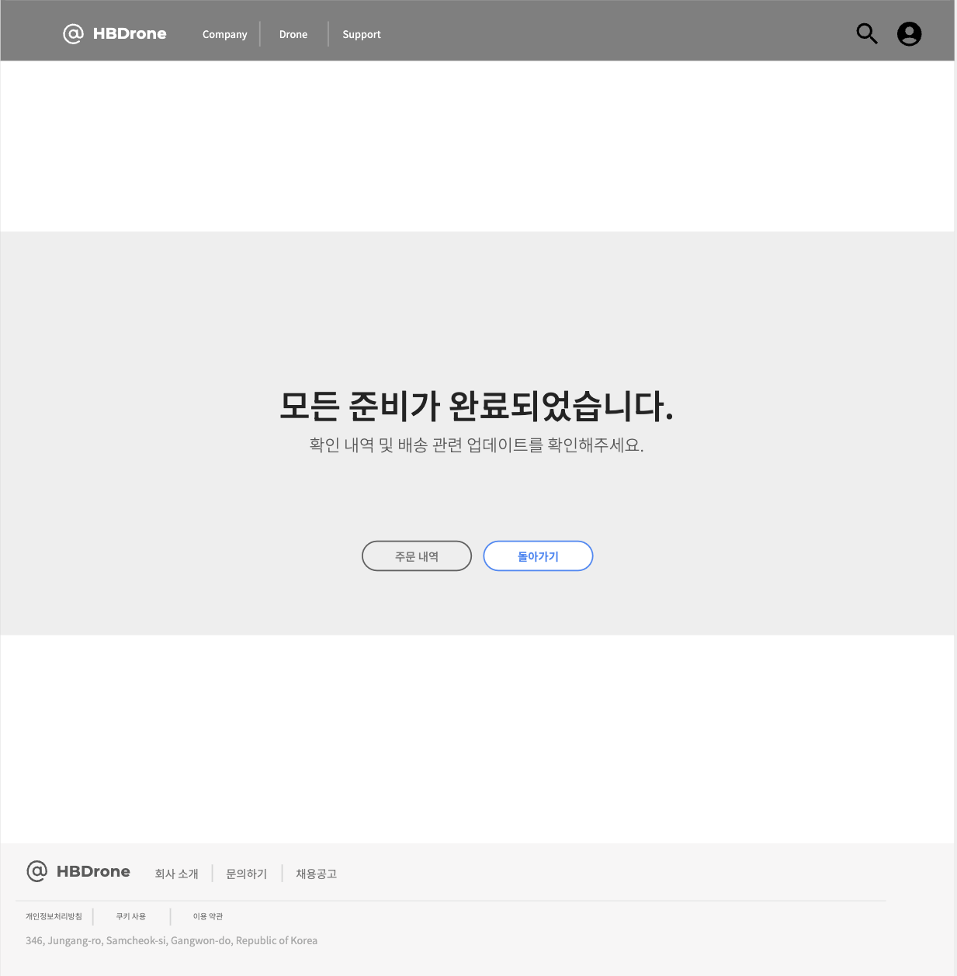
프로젝트명 | 프로젝트명
작성일 | 2023/11/9
작성자 | 김행복
화면경로 | 홈 메인 > Header > Drone > Option > Order Information > 구매 완료
화면ID
화면 설명
주문 완료 화면
1-1) 주문 내역을 확인할 수 있는 버튼과 첫 메인 화면으로 돌아갈 수 있는 버튼을 만들었다.
1
1-1

Slide 12
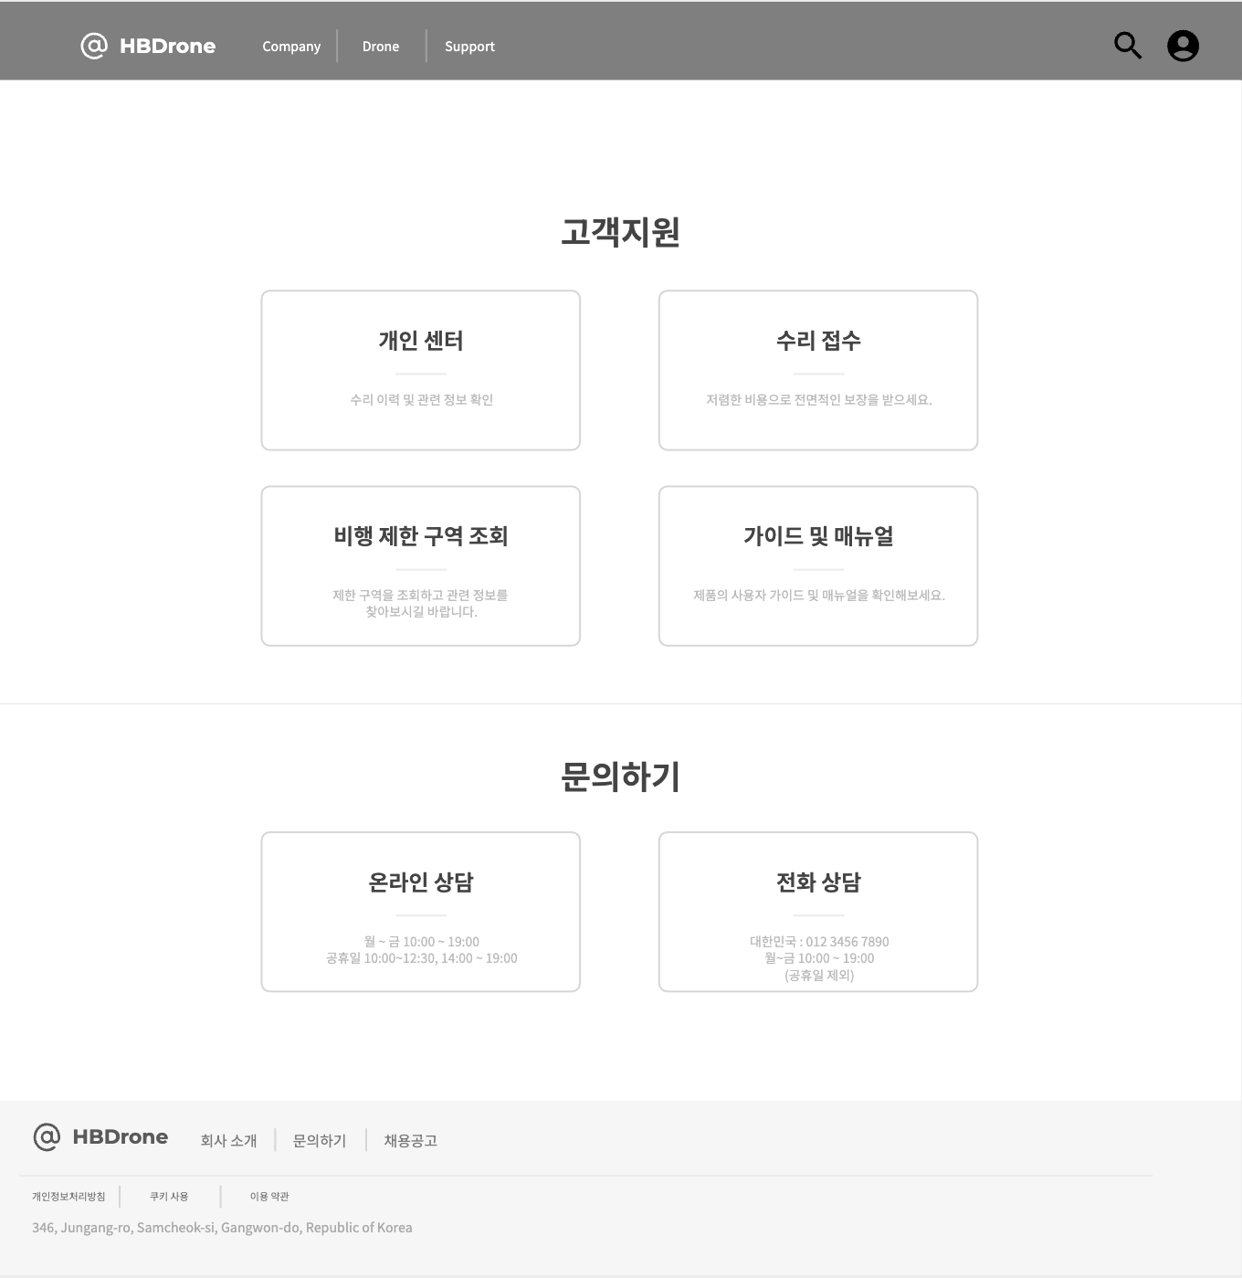
프로젝트명 | 프로젝트명
작성일 | 2023/11/9
작성자 | 김행복
화면경로 | 홈 메인 > Header > Support
화면ID
화면 설명
1. 고객지원 버튼 생성
2. 문의하기 버튼 생성
1
2

Slide 13
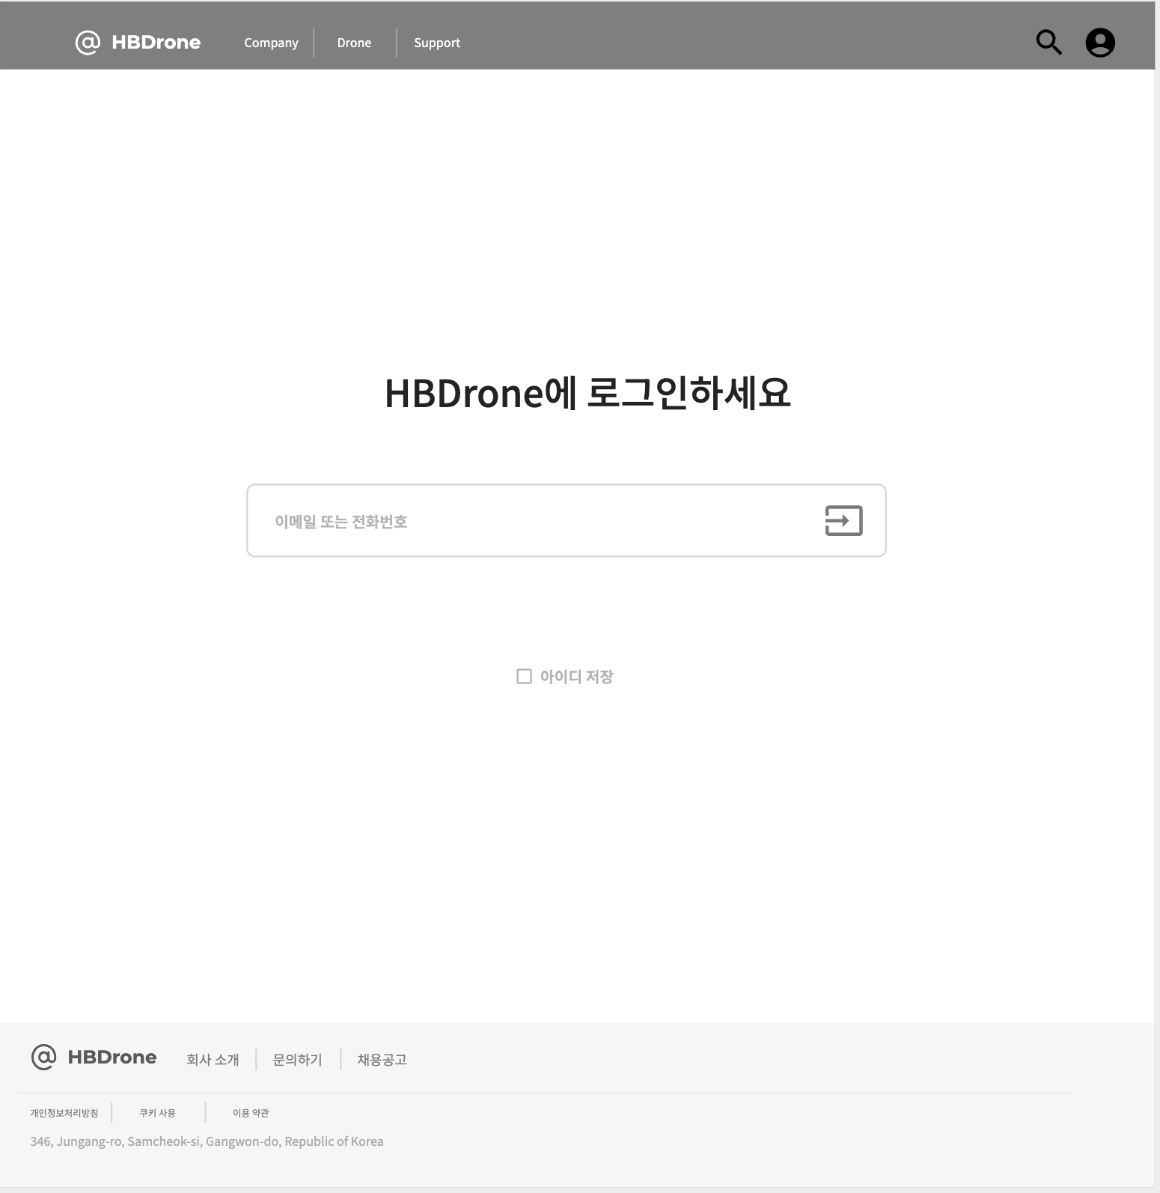
프로젝트명 | HBDrone
작성일 | 2023/11/9
작성자 | 김행복
화면경로 | 홈 메인 > Header > login
화면ID
화면 설명
1. 아이디를 입력받고 제출
2. 아이디를 제출 받았을 때 비밀번호를 입력받을 수 있는 박스 생성
1
2

Slide 14
프로젝트명 | HBDrone
작성일 | 2023/11/9
작성자 | 김행복
화면경로 | 홈 메인 > Header > login
화면ID
화면 설명
1.
2.
회원가입 기능 추가 예정

